Slide 1
La caída de la desigualdad en América Latina
Nora Lustig
Profesora Samuel Z. Stone de Economía Latinoamericana
Tulane University
Instituto Alternativo
La Paz, Bolivia, 3 de mayo de 2011

Slide 2
Fuente principal de la presentación
Declining Inequality in Latin America: A Decade of Progress? Edited by Luis F. López-Calva and Nora Lustig, Brookings Institution and UNDP, 2010
Versión en español será publicada por el Fondo de Cultura Económica en otoño 2011

Slide 3
Estructura de la presentación
La caída de la desigualdad: ¿cuánto y desde cuándo?
La caída de la desigualdad: ¿por qué?
  Resultados para Argentina, Brasil, México y Perú
    Descomposición no paramétrica: factores demográficos y cambios en la desigualdad de ingresos laborales y no laborales
    Causas más probables de la caída en la desigualdad de ingresos laborales
    Causas más probables de la caída en la desigualdad de ingresos no laborales
Perspectivas: ¿continuará la caída de la desigualdad en el futuro?

Slide 4
América Latina, la región más desigual (coeficiente de Gini circa 2004)

Slide 5
Coeficiente de Gini para América Latina:
Principio de los noventa-finales de 2000
(gris claro: sólo países en que disminuyó)

Slide 6
La caída de la desigualdad en América Latina: ¿cuánto?
En la mayoría de los países de la región analizados (13 de 17) la desigualdad se ha reducido en cerca de 1% al año entre (circa) 2000 y (circa) 2008 y 2009.
La disminución es estadísticamente significativa en lo general (rectángulos con borde negro indican que no es significativo el cambio).

Slide 7
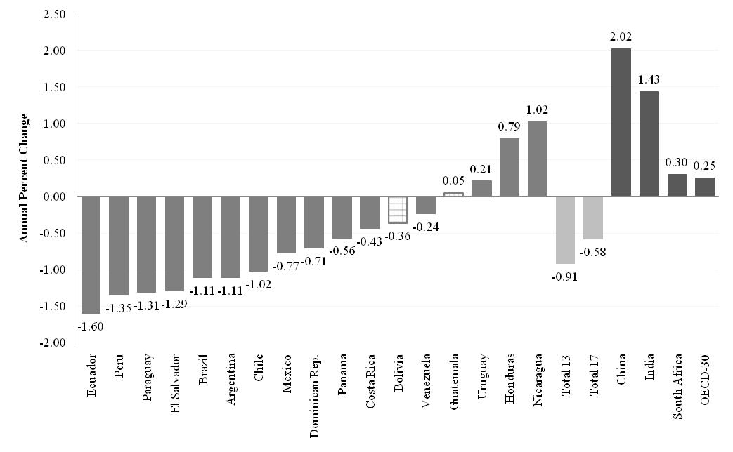
Cambio anual en el coeficiente de Gini por país: circa 2000-2008 (cambio anual en el Gini en %)

Slide 8
Aumento en los 90 y caída en los 2000 del Gini por país (puntos porcentuales)

Slide 9
La caída de la desigualdad en América Latina: ¿desde cuándo?
En tres países empezó en la segunda mitad de los noventa: México, Brasil y Chile
En seis empezó a partir del 2002-2003: Argentina, Bolivia, El Salvador, Paraguay, Panamá y Perú
En otros, en contraste, hay oscilaciones anuales pero el punta a punta de 2000 a 2009 aumentó: Costa Rica, Honduras y Uruguay

Slide 10
Caída de la desigualdad desde la segunda mitad de la década de los 90s
Índice de Gini 1996=100

Slide 11
Caída de la desigualdad desde 2002-2003
Índice de Gini 1999=100

Slide 12
Aumento de la desigualdad: 2000-2009 (sólo Uruguay estad. signif.)

Slide 13
Año en el que la desigualdad comenzó a descender

Slide 14
La caída de la desigualdad ha sido generalizada
Países con desigualdad persistentemente alta (Brasil) y en aquellos con desigualdad normalmente baja (Argentina).
Países con rápido crecimiento económico (Chile y Perú), en países donde el crecimiento ha sido lento (Brasil y México), y en aquellos en recuperación de episodios de crisis (Argentina y Venezuela).
Países gobernados tanto por regímenes de izquierda (Argentina, Brasil, Chile y Venezuela), como por regímenes de centro o centro-derecha (México y Perú).

Slide 15
América Latina: Coeficiente de Gini por país: Circa 2009

Slide 16
¿Por qué ha disminuido la desigualdad en América Latina? ¿Hay factores en común?
Análisis exhaustivo para cuatro países (en Lopez-Calva and Lustig, 2010):
  Argentina (Gasparini y Cruces) (urbano; 2/3 de la población)
  Brasil (Barros, Carvalho, Franco y Mendonça)
  México (Esquivel, Lustig y Scott)
  Perú (Jaramillo y Saavedra)
Es una muestra de países representativa de la diversidad latinoamericana: alta, media y baja desigualdad; alto y bajo crecimiento económico; alta y baja proporción de población indígena; regímenes de izquierda y no izquierda.

Slide 17
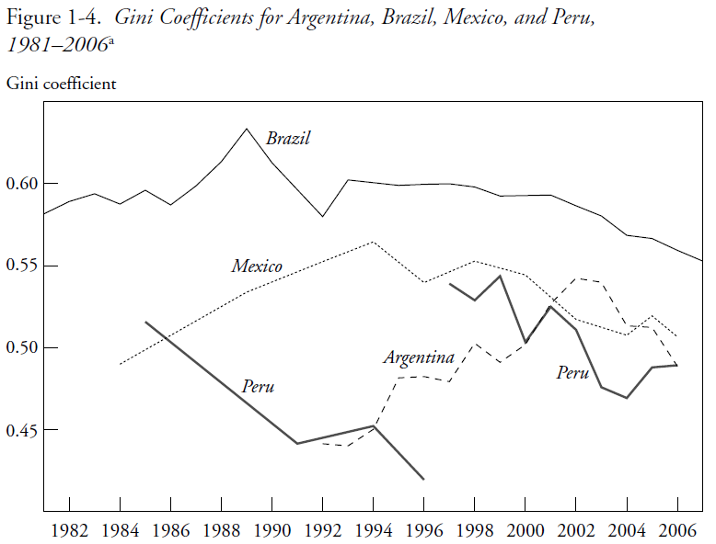

Slide 18
¿Por qué ha caído la desigualdad?
La caída en:
  la desigualdad del ingreso laboral por trabajador
  la desigualdad del ingreso no laboral por adulto
  explican el grueso de la reducción en la desigualdad

Slide 19
¿Por qué cayó la desigualdad del ingreso laboral por trabajador y del ingreso no laboral per cápita?
Dos factores principales:
  Brecha salarial entre trabajadores con mayores años y menores años de escolaridad disminuyó
  Un aumento en el tamaño y focalización hacia la población pobre de las transferencias del gobierno

Slide 20
Brecha salarial entre universitarios y personas sin educación o primaria incompleta

Slide 21
Remuneración por trabajador
Cambio en horas trabajadas no es importante
Cambio en la remuneración laboral por hora es notable: bajó la brecha salarial para distintos niveles de educación

Slide 22
Remuneración por trabajador
¿Demanda u oferta de trabajo?
  Cambio notable en la composición de la fuerza de trabajo por niveles de educación: oferta; a su vez, causado por el impulso a la educación
  Pierde fuerza el impacto desigualador de las reformas y el cambio tecnológico sesgado a la mano de obra calificada

Slide 23
Composición de la población adulta por nivel educativo:
Argentina, Brasil, México y Perú

Slide 24
¿Por qué redujo la desigualdad en los ingresos no laborales?
En los cuatro países aumentaron las transferencias del gobierno hacia los pobres y el gasto público se hizo más progresivo.
    En Argentina, el programa para desempleados por la crisis de 2001 Jefes y Jefas de Hogar (y a partir del 2007, la moratoria previsional y del 2009 la Asignación Universal por Hijo)
    En Perú, las transferencias en especie en programas de alimentación y salud. A partir del 2010, el programa de transferencias en efectivo Juntos

Slide 25
¿Por qué se redujo la desigualdad en los ingresos no laborales?
    En Brazil (Bolsa Familia) y México (Oportunidades) las transferencias condicionadas en efectivo a gran escala => pueden representar entre el 10 y 20 por ciento de la reducción en la desigualdad global. Estos esquemas fungen como un mecanismo de redistribución eficaz porque cuestan alrededor de 0.5% del PIB.

Slide 26
Conclusiones
En la “carrera” entre el cambio tecnológico –con sesgo al trabajo calificado- y la expansión educativa, en los últimos diez años la expansión educativa ha tomado la delantera (teoría de Tinbergen)
Como consecuencia de la democratización y la competencia política, las transferencias del gobierno (en efectivo y en especie) se han vuelto más generosas y focalizadas hacia los pobres.

Slide 27
Sin embargo, aún después de la reducción de la desigualdad…
Latinoamérica sigue siendo la región más desigual
Política fiscal: LA redistribuye poco.
  El Gini antes de impuestos y transferencias es 33% mayor en LA que en 15 países europeos
  Después de impuestos y transferencias el Gini en LA es 60% mayor

Slide 28
Perspectivas
¿Continuará el impulso hacia una menor desigualdad en América Latina?
Tarde o temprano, la población enfrentará la barrera de acceso a la educación post-secundaria básica y terciaria y con ello posiblemente se frenará el ímpetu igualador
  Problemas de oferta: no hay suficientes escuelas a nivel del ciclo secundario y terciario
  Costo de oportunidad
  Baja calidad educativa de los ciclos básicos

Slide 29
Perspectivas
La capacidad política y fiscal del estado para redistribuir vía transferencias y expansión educativa ¿podrá continuar?
  Factores optimistas:
    Auge de materias primas
    Competencia política en regímenes democráticos generó un efecto demostración

Slide 30
GRACIAS

